Slide 1
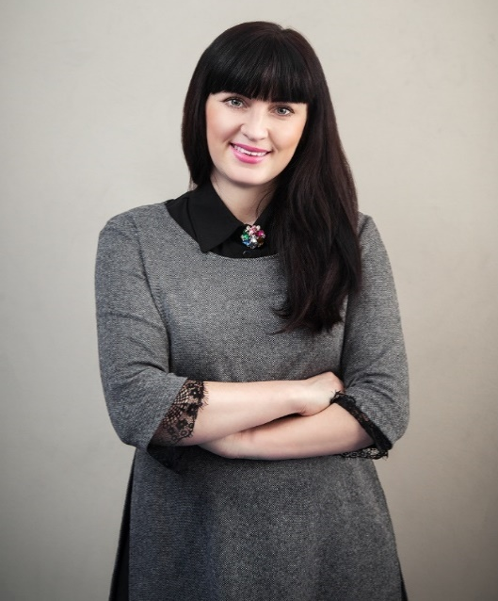
Інститут Спеціальної педагогіки і психології імені Миколи Ярмаченка НАПН України
МОДЕЛЮВАННЯ ОРФОГРАФІЧНОЇ КОМПЕТЕНЦІЇ МОЛОДШИХ ШКОЛЯРІВ З ОСОБЛИВИМИ МОВЛЕННЄВИМИ ПОТРЕБАМИ
Мартинюк Зоряна кандидат педагогічних наук, старший науковий
співробітник відділу логопедії

Slide 2
Що таке орфографічна компетентність
це уміння користуватися правилом, а відтак безпомилково писати усі слова з орфограмами.

Slide 3
Основні принципи
української писемності
Фонетичний принцип передбачає написання слів на слух тобто опора на звуко -буквений склад слова який відбувається під час з’ясування особливостей звуків у ньому, їхня акустична характеристика, виявлення закономірностей зміни звуків у певних фонетичних умовах, подібності та різниці між звуками та буквами.
Морфологічний принцип передбачає сформованість орфографічної навички, яка ґрунтується на вміннях виконувати орфографічні дії у процесі розв'язання орфографічної задачі. В ході автоматизації навички відбувається згортання розумових операцій (інтеріоризація), орфографічні дії автоматизуються і учень пише за правилом, не усвідомлюючи самого правила.

Slide 4
Причини виникнення орфографічних помилок у здобувачів освіти з тяжкими порушеннями мовлення
невміння учнів застосовувати набуті орфографічні знання;
відсутність навичок самоконтролю над написанням орфограм;
не сформованість орфографічної пильності, під час письма.

Slide 5
ЕТАПИ ФОРМУВАННЯ ОРФОГРАФІЧНОЇ КОМПЕТЕНТНОСТІ
Познайомити здобувачів освіти з основними орфографічними поняттями.
Навчити писати слова з певними орфограмами.
Створити необхідне освітнє середовище.
На основі орфографічних понять сформувати орфографічні вміння.

Slide 6
Рівні сформованості орфографічної пильності
Графічний
(запам'ятовування буквеного складу слів)
Морфемний
(прогнозування орфограм у морфемах, підготовка до розв’язання орфографічної задачі)
Фонетичний
(розвиток мовленнєвого слуху)

Slide 7
Добір орфографічних вправ залежить від багатьох чинників
від етапу роботи над орфограмою
дотримання принципу поступового нарощення труднощів
підвищення рівня самостійності учнів

Slide 8
НАПРЯМИ ФОРМУВАННЯ ОРФОГРАФІЧНОЇ КОМПЕТЕНТНОСТІ
- вправи на розпізнавання орфограм;
- часткове застосування правила;
- повне застосування правила.

Slide 9
ВПРАВИ НА РОЗПІЗНАВАННЯ ОРФОГРАМ
Запропонований вид роботи передбачає тренування в учнів знаходженні орфограми, що є базовим умінням для розвитку орфографічної пильності.
ІНСТРУКЦІЯ: випиши з поданих речень слова, якi мають апостроф.
Над пасікою в'ються бджілки. Рум'яні яблука звисають з гілок. За вікном в'ють ластівки гніздо. Учні з'юрмилися навколо вчительки.

Slide 10
Попереджувальний диктант
Запропонований вид диктанту проводиться за схемою – спочатку усне пояснення, а саме усний розбір тексту, потім його запис.
ІНСТРУКЦІЯ: запиши текст у зошит.
Мій хом’як з’їв пів’яйця. Моя мам святкує день народження. О п'ятій годині ми вирушаємо до театру. Дев’ятнадцятого жовтня мої друзі ідуть на концерт. Морквяний сік дуже смачний.

Slide 11
Вибірковий диктант
Запропонований вид диктанту передбачає запис лише окремих частин продиктованого тексту (слова, словосполучення, групи слів, частини речень або навіть окремі речення).
ІНСТРУКЦІЯ: з продиктованих (почутих) слів виберіть ті, що пишуться з апострофом, і складіть з ним речення, запишіть у зошит.
М'який, свято, об'їжджати, морквяний, сором'язливий, м'ята, мавпячий, п'ять, десять, сім'я, буряк. подвір'я,

Slide 12
Коментований диктант
Запропонований вид роботи передбачає «думання вголос» під час запису, сприйнятого на слух тексту.
ІНСТРУКЦІЯ: запишіть речення. (Один із учнів записує речення разом з іншими, голосно і чітко промовляє слова, коротко пояснює їх написання (де вживається апостроф а де ні).
Сьогодні неділя. Малий Мар’янко з матір’ю поїдуть до діда Дем’яна в сусіднє село Валер’янівку. Це для нього свято. Вони будуть їхати в’юнкою польовою стежкою на велосипедах, об’їжджаючи широкі лани буряків, пшениці, соняшника, кукурудзи.

Slide 13
Списування
Це один з найпоширеніших видів орфографічних вправ, спрямований на формування умінь запам'ятовувати графічні образи слів. Умовою свідомого списування є розуміння учнями того, що вони списують.
ІНСТРУКЦІЯ: спишіть слова, у два стовпчики слова з апострофом та слова без апострофа .
М_ята, св_ято, подвір_я, зор_я, трав_яний, хлоп_я, рум_янок, кучер_явий, об_їхав, р_яст, бур_як, солов_ї, голуб_ята, духм_яна, полив_яний, сер_йозний, п_ятиперстень, моркв_яний, в_ється, об_їхав, пор_ядок, цв_ях, ластів_я.

Slide 14
ВПРАВИ НА ЧАСТКОВЕ ЗАПАМ’ЯТОВУВАННЯ ПРАВИЛА
- попереджувальний диктант;
самодиктант (це диктант по пам'яті) дуже корисний вид диктанту, тому що розвиває в учнів зорову пам'ять, навички самостійного письма та довільну увагу. Текст використовується у стилі віршів, проз, уривків, вивчені учнями заздалегідь.
коментоване письмо.

Slide 15
ПОВНЕ ЗАСТОСУВАННЯ ОРФОГРАФІЧНОГО ПРАВИЛА
- пояснювальний i контрольний диктанти;
- різні види творчих вправ орфографічного спрямування: самодиктант, написання переказу тексту, твору.

Slide 16
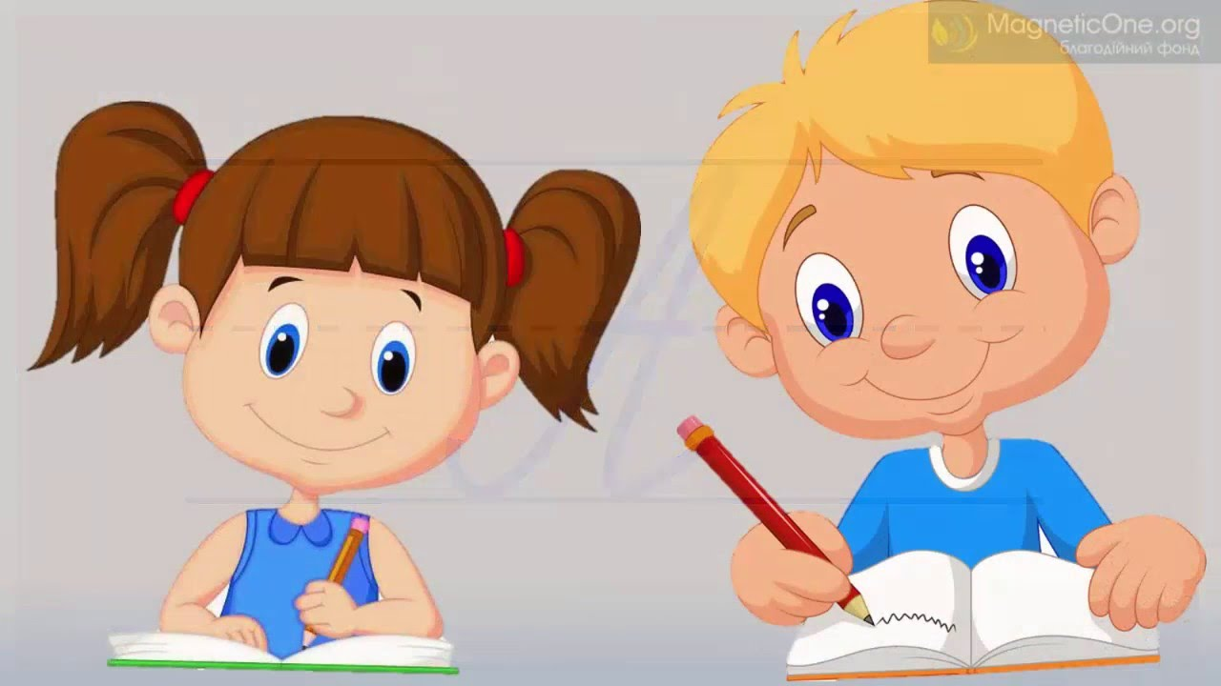
Орфографічний розбір
якa розпізнавальна ознака вказує на орфограму;
2) який тип орфограми;
3) в якій частині слова знаходиться орфограма;
4) яким правилом регулюється написання;
5) який принцип орфографії лежить в основі написания та обгрунтування орфограми.

Slide 17
Види орфографічного розбору
фронтальний — коли наголошують на всі вивчені орфограми та обгрунтовують їхній вибір в одному або кiлькox словах, а також в реченні у цілому;
вибірковий — під яким розуміється вказівка й обгрунтування окремих буквених або небуквених орфограм.

Slide 18
Дякую за увагу!

